Slide 1
MODULE D’ANGLAIS SPI9 – SPI10
WORKING - TRAVELLING - SOCIALIZING
Évoluer dans un contexte de conférence internationale

Slide 2
OBJECTIFS
Scénario
Situations rencontrées en amont ou lors d’un colloque ou conférence internationale.
- Jeux de rôles et mises en situation
Compétences transversales – Interactions sociales.
Situations de communication professionnelle.
Situation réelle en immersion : déjeuner professionnel.

Slide 3
Transversal skills
Cette formation vise à vous faire acquérir les compétences suivantes :
Se présenter, décrire son environnement (localisation et professionnel)
Participer à une réunion, une conférence (poster sessions)
Comprendre et communiquer des informations dans différentes situations professionnelles formelles ou informelles (réunion, rédaction de courriels, téléphone …)
Suivre des conférences en langue anglaise
Echanger avec ses pairs de manière informelle lors d’une pause café, d’un diner de gala ou d’une réception lors d’une conférence internationale.

Slide 4
Modalités :
Nombre de participants : 14 personnes
Dates : 3 jours, Mai 2021
Test de positionnement en ligne pour intégrer l’un ou l’autre des modules
Horaires : De 9 h à 12 h et de 13h30 à 16h30
Lieu : Bâtiment PME (sur le campus des Cézeaux)
SPI 9
Lundi 3 mai 2021
Mardi 4 mai 2021
Jeudi 6 mai 2021 avec repas ou buffet en immersion SPI 10
Lundi 17 mai 2021
Mardi 18 mai 2021
Jeudi 20 mai 2021 avec repas ou buffet en immersion
Gilmour.fontaine@uca.fr

Slide 5
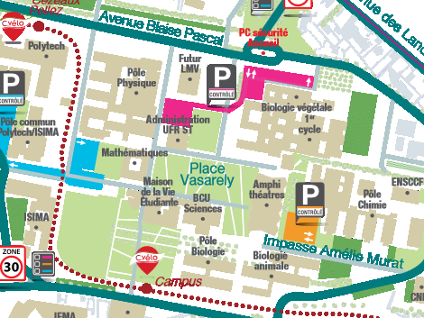
Lieu: SCLV, bâtiment PME, Cézeaux
Au SCLV – Formation Continue – Cours du soir, Certifications CLES, Toeic, Toefl, DCL…

